Slide 1
파이토치 실습
2021.05.05 임혜민

Slide 2
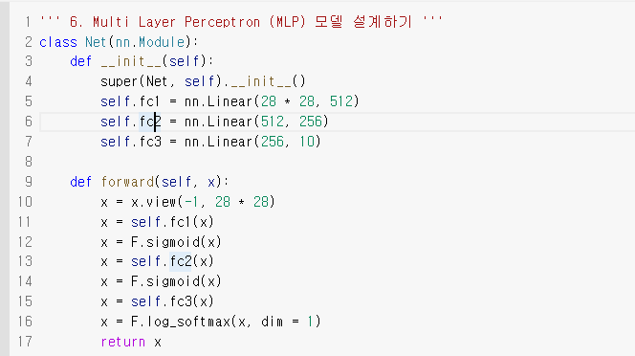
1-1. 파이토치 MNIST
아래 코드에 대한 설명
합성곱 신경망(CNN) 정의
이전의 신경망 섹션에서 신경망을 복사한 후, 3채널 이미지를 처리할 수 있도록 수정
__init__(self)
생성자에서 3개의 nn.Linear 모듈을 생성하고, 멤버 변수로 지정한다.
forward(self,x)
x.view(-1,28*28): 텐서의 모양을 변경
fc1,fc2의 생성자의 출력은 시그모이드 함수를 거친다.
fc3는 x에 log_softmax를 적용해보고, y에는 log를 적용한다.

Slide 3
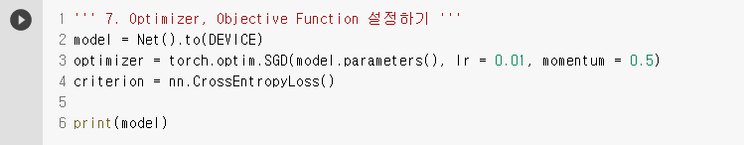
1-1. 파이토치 MNIST
아래코드 설명
그중 SGD에 대하여 따로 조사
(1)
(2)
(3)
#원하는 장치에 텐서를 넣는다. (1)
# 여기서 lr은 learning rate이며, 미분값을 얼만큼 이동시킬지를 결정한다. 초기값이 크다면 초반에 loss값이 빠르게 줄겠지만, 나중에 가면 underfitting이 발생한다. (2)
# nn.CrossEntropyLoss(): nn.LogSoftmax와 nn.NLLLoss의 연산의 조합 (3)
SGD의 원리
우리가 data를 model에 입력했을때, model은 그 data의 실제 값과 model의 예측값을 비교하여 loss를 알려준다.
SGD란 loss를 줄이기 위해 고안된 방법으로, loss의 미분을 이용하여 loss를 줄이는 것이 그 목표이다.

Slide 4
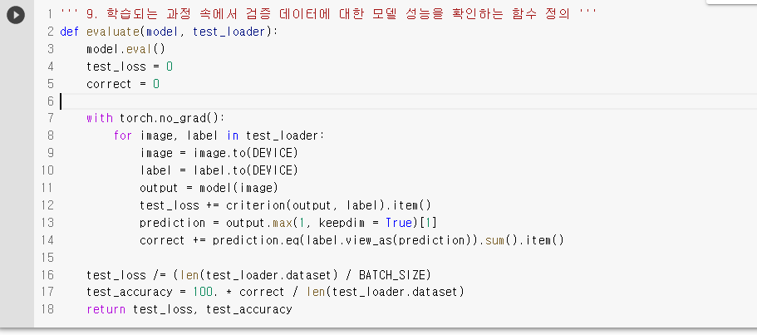
1-1. 파이토치 MNIST
아래 코드 설명
Evaluation 과정에서 사용하지 않아야 하는 layer들을 off 시키도록 하는 함수
기로을 추적하는 것(메모리를 사용하는 것)을 방지하기위해, 코드 블록을 감쌈
※ evaluation/validation 과정에선 보통 model.eval() 과 torch.no_grad()를 함께 사용한다.

Slide 5
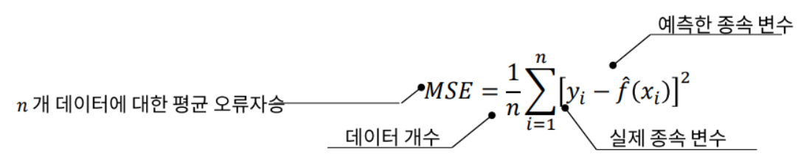
1-1. 파이토치 MNIST
성능지표에 대하여 정리하여 봅니다.
MSE 성능지표
MSE는 실제 종속 변수와 예측한 종속 변수간의 차이
MSE가 작을 수록 좋지만, MSE를 과도하게 줄이면 과적합의 오류를 범할 가능성이 있다.
따라서, 검증 집합의 MSE를 줄이는 방향으로 f를 추정

Slide 6
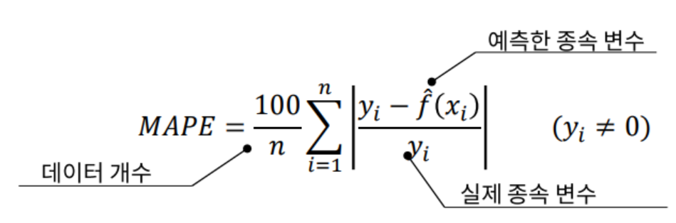
1-1. 파이토치 MNIST
성능지표에 대하여 정리하여 봅니다.
MAPE 성능지표
MAPE는 퍼센트 값을 가지며 0에 가까울수록 회귀 모형의 성능이 좋다고 해석할 수 있다.
0~100% 사이의 값을 가져 이해하기 쉬우므로 성능 비교 해석이 가능하다.

Slide 7
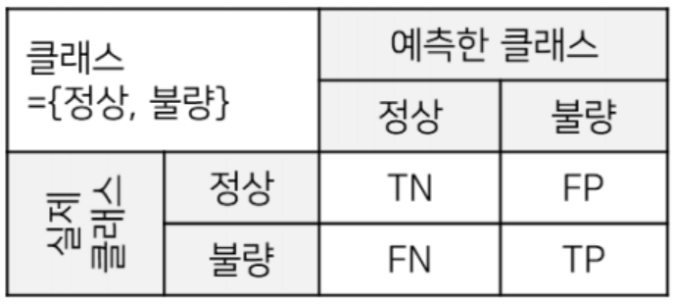
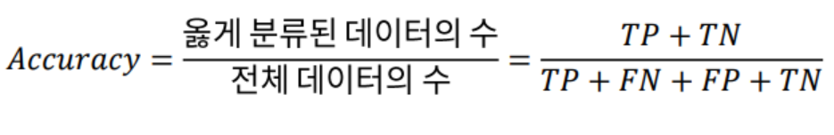
1-1. 파이토치 MNIST
성능지표에 대하여 정리하여 봅니다.
정확도
전체 데이터 중에서 모형으로 판단한 값이 실제 값과 부합하는 비율
분모는 전체 데이터가 되고 분자는 모형이 실제 정상을 정상으로 그리고 실제 이상을 이상으로 옳게 분류한 데이터 이다.
일반적인 분류문제에서는 정확도를 많이 사용

Slide 8
1-1. 파이토치 MNIST
성능지표에 대하여 정리하여 봅니다.
F1-Score
f1-score은 precision과 recall 조화평균이다.
공식
F1=2*(precision*recall)/precision+recall
공식을 보면 일반 평균이 아닌 조화평균을 계산하였는데, 그 이유는 precision과 recall이 0에 가까울수록 F1 score도 동일하게 낮은 값을 갖도록 하기 위함이다.
f1값 해석
f1값이 높으면 precision과 recall 모두 좋은 결과를 보인다는 것을 이해할 수 있다.
즉, 하나의 값으로 2가지 정보를 유추 가능하다는 것이다.
그러나 f1값이 낮으면 false positive가 문제가 있는 것인지 false negative가 문제인지를 정확히 알 수 없기때문에 이 경우는 디버깅이 필요하다.

Slide 9
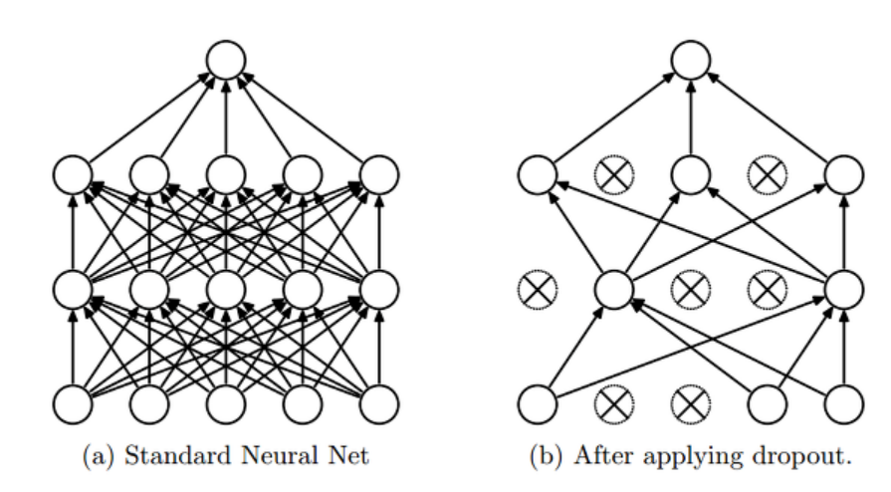
1-2. Dropout
dropout 에 대하여 정리합니다.
dropout이란?
딥러닝 학습에 있어서의 문제 중 하나인 Overffiting을 해소하기 위한 방법이다. 즉, hidden layer의 일부 유닛이 동작하지
않게 하여 overfitting 되는 것을 막는 방법
네트워크의 유닛의 일부만 동작하고 일부는 동작하지 않도록 하는 방법
여러 개의 네트워크를 훈련시키며 속도 문제를 해결하기위해 개발되었다.
→여러 개의 모델을 만들지 않고 모델결합이 여러 형태를 가지게 한다. (아래 그림 참고)

Slide 10
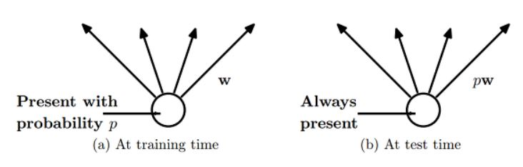
1-2. Dropout
dropout 에 대하여 정리합니다.
Dropout의 사용방법
일부 뉴런이 동작하지 않도록 하는 것
각 뉴런이 존재할 확률 p를 가중치 w와 곱해주는 형태가 되어 존재할 확률이 0인 경우 동작하지 않게 된다.

Slide 11
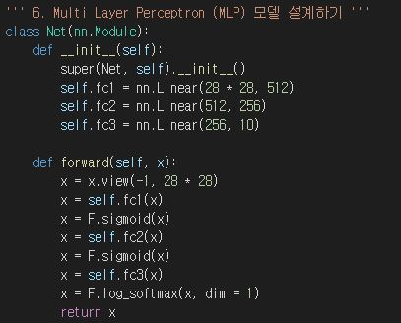
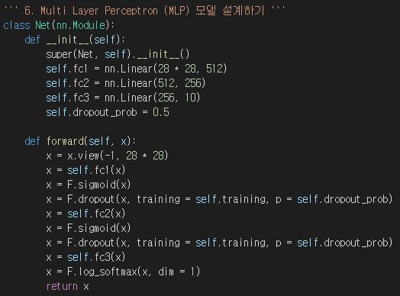
1-2. Dropout
1-1(왼쪽)은 sigmoid를 적용하였고 1-2(오른쪽)는 dropout을 적용하였다.

Slide 12
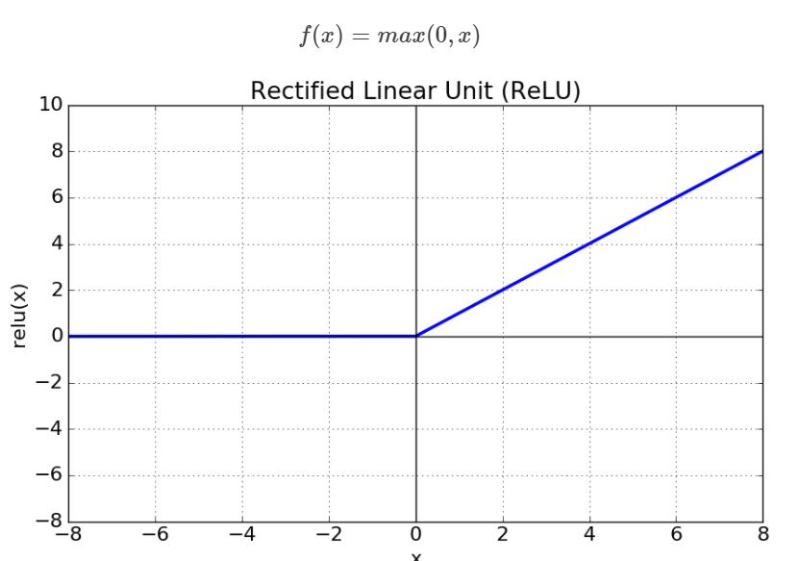
1-3. Dropout_ReLU
ReLU함수의 종류에 대하여 작성합니다.
최근 가장 많이 사용되는
활성화 함수
ReLU함수의 특징
x>0 이면 기울기가 1인 직선이고, x<0이면 함수값이 0이된다.
Sigmoid, tanh 함수와 비교시 학습이 훨씬 빨라진다.
연산 비용이 크지 않고, 구현이 매우 간단하다.
X<0인 값들에 대해서는 기울기가 0이기 때문에 뉴런이 죽을 수 있는 단점이 존재한다.

Slide 13
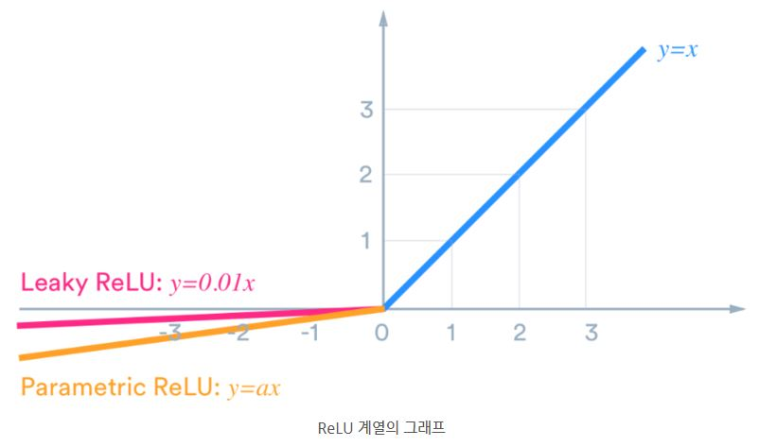
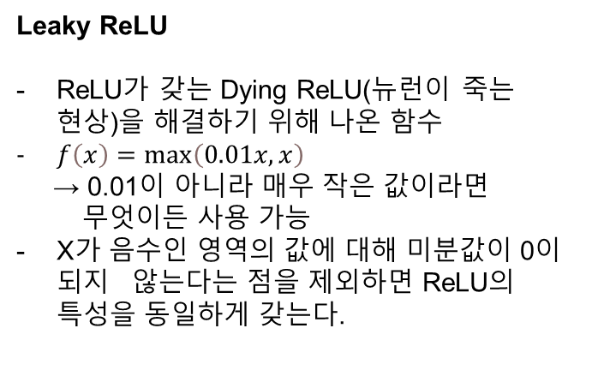

1-3. Dropout_ReLU
ReLU함수의 종류에 대하여 작성합니다.
Leaky ReLU
ReLU가 갖는 Dying ReLU(뉴런이 죽는 현상)을 해결하기 위해 나온 함수
$f\left(x\right)=\max\left(0.01x,x\right)$
→ 0.01이 아니라 매우 작은 값이라면
무엇이든 사용 가능
X가 음수인 영역의 값에 대해 미분값이 0이 되지 않는다는 점을 제외하면 ReLU의 특성을 동일하게 갖는다.
PReLU
- Leaky ReLU와 거의 유사하지만 새로운 파라미터 $a$를 추가해 x가 음수인 영역에서도 기울기를 학습한다.

Slide 14
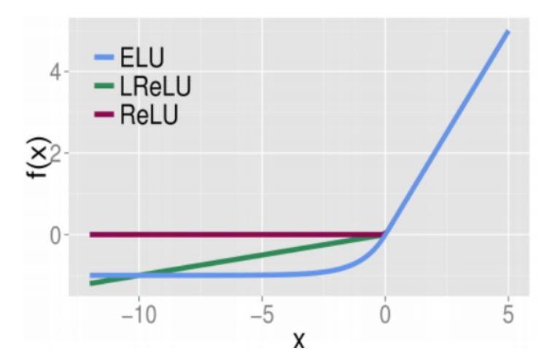
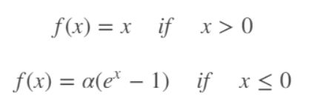
1-3. Dropout_ReLU
ReLU함수의 종류에 대하여 작성합니다.
ELU
Exponential Linear Unit은 ReLU의 모든 장점을 포함하며 Dying ReLU 문제를 해결
출력값이 거의 zero-centered에 가까우며, 일반적인 ReLU와 다르게 exp 함수를 계산하는 비용이 발생

Slide 15
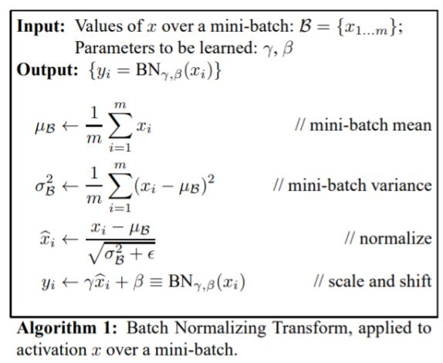
1-4. Dropout_ReLU_BN
Batch Normalization 이란?
참고: https://arxiv.org/pdf/1502.03167.pdf
평균과 분산을 조정하는 과정이 별도의 과정으로 떼어진 것이 아니라, 신경망 안에 포함되어 학습 시 평균과 분산을 조정하는 과정 역시 같이 조절된다는 점이 단순 Whitening과는 구별된다.
→ 각 레이어마다 정규화 하는 레이어를 두어, 변형된 분포가 나오지
않도록 조절하게 하는 것이 배치 정규화이다.
배치 정규화의 입력 및 출력 값

Slide 16
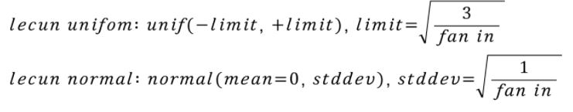
1-5. Dropout_ReLU_BN_he
신경망은 처음에 Weight를 랜덤하게 초기화하고 Loss가 최소화되는 부분을 찾아감.
이전에는 초기분포로 Uniform Distribution이나 Normal Distriburtion을 사용했음.
최적의 신경망 Loss를 갖기 위해서는 신경망을 어떻게 초기화하느냐에 따라 학습속도가
달라질수 있음.
LeCun initialization 에 대하여 조사
Keras 구현체
lecun_uniform
lecun_normal
LeCun Initialization이란?
초기 CNN인 lenet으로 유명한 Yann Lecun 교수님의 1998년 페이퍼에서 제안된 기법
Uniform distribution 혹은 normal distributio에서 추출한 랜덤 값으로 웨이트를 초기화 시키되, 이 확률 분포를 fan in값으로 조절하자는 아이디어
수식:
핵심 아이디어: 신경망에 들어오는 input의 크기가 커질수록 초기화 값의 분산을 작게 만들자는 것

Slide 17
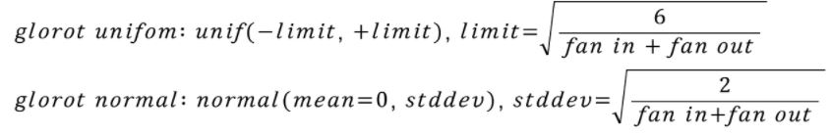
1-5. Dropout_ReLU_BN_he
신경망은 처음에 Weight를 랜덤하게 초기화하고 Loss가 최소화되는 부분을 찾아감.
이전에는 초기분포로 Uniform Distribution이나 Normal Distriburtion을 사용했음.
최적의 신경망 Loss를 갖기 위해서는 신경망을 어떻게 초기화하느냐에 따라 학습속도가
달라질수 있음.
Xavier initialization 에 대하여 조사
Keras 구현체
glorot_uniform
glorot_normal
Xavier initialization이란?
핵심 아이디어: fan in과 fan out을 모두 고려하여 확률 분포를 조정해준다는 것
수식:
Tanh를 활성화 함수로 사용하는 신경망에서 많이 사용된다.
ReLU를 활성화 함수로 사용할 때에는 잘 작동하지 않는 모습을 보인다고 하며, 후에 He Initialization이 제안되는 배경이 된다.

Slide 18
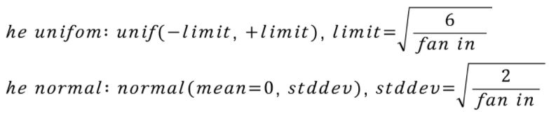
1-5. Dropout_ReLU_BN_he
신경망은 처음에 Weight를 랜덤하게 초기화하고 Loss가 최소화되는 부분을 찾아감.
이전에는 초기분포로 Uniform Distribution이나 Normal Distriburtion을 사용했음.
최적의 신경망 Loss를 갖기 위해서는 신경망을 어떻게 초기화하느냐에 따라 학습속도가
달라질수 있음.
He initialization 에 대하여 조사
Keras 구현체
he_uniform
He_normal
He initialization이란?
Glorot기법의 한계를 극복하기 위해 Kaming He가 2010년 발표한 페이퍼에서 제안한 기법
ResNet을 학습시킬 때 이 기법을 사용하여 실제로 깊은 CNN 신경망을 학습시킬 때 잘 작동함을 보여주었다.
수식:

Slide 19
1-6. Dropout_ReLU_BN_Adam
Optimizer: Bacth 단위로 역전파 하는 과정을 (SGD)
Adam 에 대하여 조사
adam: Momentum과 gradient 히스토리 모두를 고려하는 방식의 등장
Adagrad+RMSProp의 장점을 섞어 놓은것
최근 거의 디폴트로 사용되고 있는 optimizer
장점
stepsize가 gradient의 rescaling에 영향 받지 않는다
gradient가 커져도 stepsize는 bound되어 있어서 어떠한 objective function을 사용한다 하더라도 안정적으로 최적화를 위한 하강이 가능하다.
Stepsize를 과거의 gradient 크기를 참고하여 adapted 시킬 수 있다.

Slide 20
1-6. Dropout_ReLU_BN_Adam
Optimizer: Bacth 단위로 역전파 하는 과정을 (SGD)
Nesterov Accelerated Gradient에 대하여 조사
앞을 미리 보고 현재의 관성을 조절하여 업데이트 크기를 바꾸는 방식으로 이 문제를 해결한다.
NAG는 SGD가 관성에 의해 수렴 지점에서 요동치는 것을 방지해준다.
Momentum 방법
Momentum은 먼저 현재 parameter 위치에서 gradient를 계산하고(→ ∇θtJ(θt)), 현재의 모먼트(vt)를 구하여(→ vt=γvt−1+η∇θtJ(θt)),
모멘텀만큼 업데이트를 해주었다.(→ θt+1=θt−vtθt+1=θt−vt)
NAG 방법
현재 parameter 위치로부터 현재 모멘텀 vtvt만큼 떨어진 위치의 gradient를 계산한다.( → ∇θtJ(θt−vt))
- momentum 업데이트 식을 보면 θt+1=θt−vt 이므로 ∇θtJ(θt+1)∇θtJ(θt+1) 계산하려는 시도인 것이다.
- 하지만 현재의 gradient를 구하기 전까지는 현재의 모멘텀을 알 수 없기 때문에 γvt−1을 vt 대신 사용해준다.
- 즉, ∇θtJ(θt−γvt−1)를 식에 사용한다.
다음으로 현재의 모멘텀을 계산해준다. (→ vt=γvt−1+η∇θtJ(θt−γvt−1))
그리고 모멘텀만큼 업데이트를 해준다. ( → θt+1=θt−vtθt+1=θt−vt)
NAG 참고문헌
[0] Optimizer overview 논문 : An overview of gradient descent optimization algorithms

Slide 21
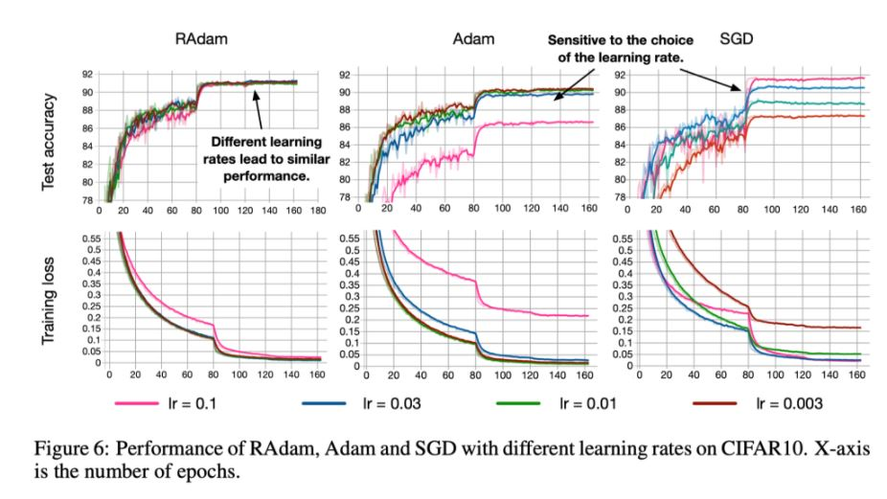
1-6. Dropout_ReLU_BN_Adam
Optimizer: Bacth 단위로 역전파 하는 과정을 (SGD)
Rectified Adam optimizer(RAdam) 에 대하여 조사
기존의 Adam optimizer의 새로운 버전이며, trainin동안의 variance와 momentu의 effec의 연구에 기초한 dynamic adaptive learning rate 조절을 해줌
Adam과 비교 했을때 아래 그림처럼 어느정도의 향상을 기대할 수 있다.
classic adam보다 convergence와 더 좋은 안정성 및 정확도를 보임 (adam에 비해서 선택한 learning rate에 덜 민감하다.)

Slide 22


1-6. Dropout_ReLU_BN_Adam
Optimizer: Bacth 단위로 역전파 하는 과정을 (SGD)
Momentum 에 대하여 조사
- Momentum은 빠른 학습속도와 local minima 문제를 개선하고자 SGD에 관성의 개념을 적용했다.
- Vt는 이전 이동거리와 관성계수 m에따라 parameter를 update하도록 수식이 적용되었다. (일반적으로 관성계수 m은 0.9를 사용)
- 관성개념이 적용되어 수렴되는 최적 parameter를 더욱 빠르게 학습할 수 있으며 gradient값이 0인 곳에서도 관성에 의해 업데이트가 수행될
수 있다.

Slide 23


1-6. Dropout_ReLU_BN_Adam
Optimizer: Bacth 단위로 역전파 하는 과정을 (SGD)
Adaptive Gradient 에 대하여 조사
동일 기준으로 update되던 각각의 parameter에 개별 기준을 적용하였다.
즉, 지속적으로 변화하던 parameter는 최적값에 가까워졌을것이고 한 번도 변하지 않은 parameter는 더 큰 변화를 줘야한다.
Update 수식:
Gt: Network의 paramete수 k차원의 벡터로 이동한 거리를 나타내는 척도로 사용되어 Gradient의 sum of squares를 저장하고 있다.
parameter updat시 learning rate에 반비례로 적용되어 높은 값을 가지는 parameter에서는 상대적으로 적은 변화를 주고 반대로 적게 이동한 parameter에서는 큰 변화를 주게 된다.
단점
parameter별 상대적인 변화로 update를 수행하는 개념은 좋았으나 학습이 진행됨에 따라 변화 폭이 눈에 띄게 줄어들어 결국 움직이지
않게 된다.

Slide 24





1-6. Dropout_ReLU_BN_Adam
Optimizer: Bacth 단위로 역전파 하는 과정을 (SGD)
RMSProp 에 대하여 조사
Adagrad에서 문제점을 개선하기 위해 Gt계산식에 지수이동평균을 적용하였다. (학습의 최소 step 유지)
update 식:
Γ는 지수이동평균 필터링에서 보통 forgetting factor, decaying factor라 불리며 hyperparameter로 0.9~0.999의 값을 취한다.
식에서와 같이 학습이 진행됨에 따라 paramete사이 차별화는 유지하되 학습속도가 지속적으로 줄어들어 0에 수렴하는 것은 방지 할 수 있게 된다.
Adaptive Delta에 대하여 조사
RMSProp와 Momentum 기법을 합친 optimizer
Gt계산식은 RMSProp과 동일하게 수행되지만, update과정에서 learning rate를 사용하는 대신 이를 대신하는 무언가가 추가되었다.

